Slide 1
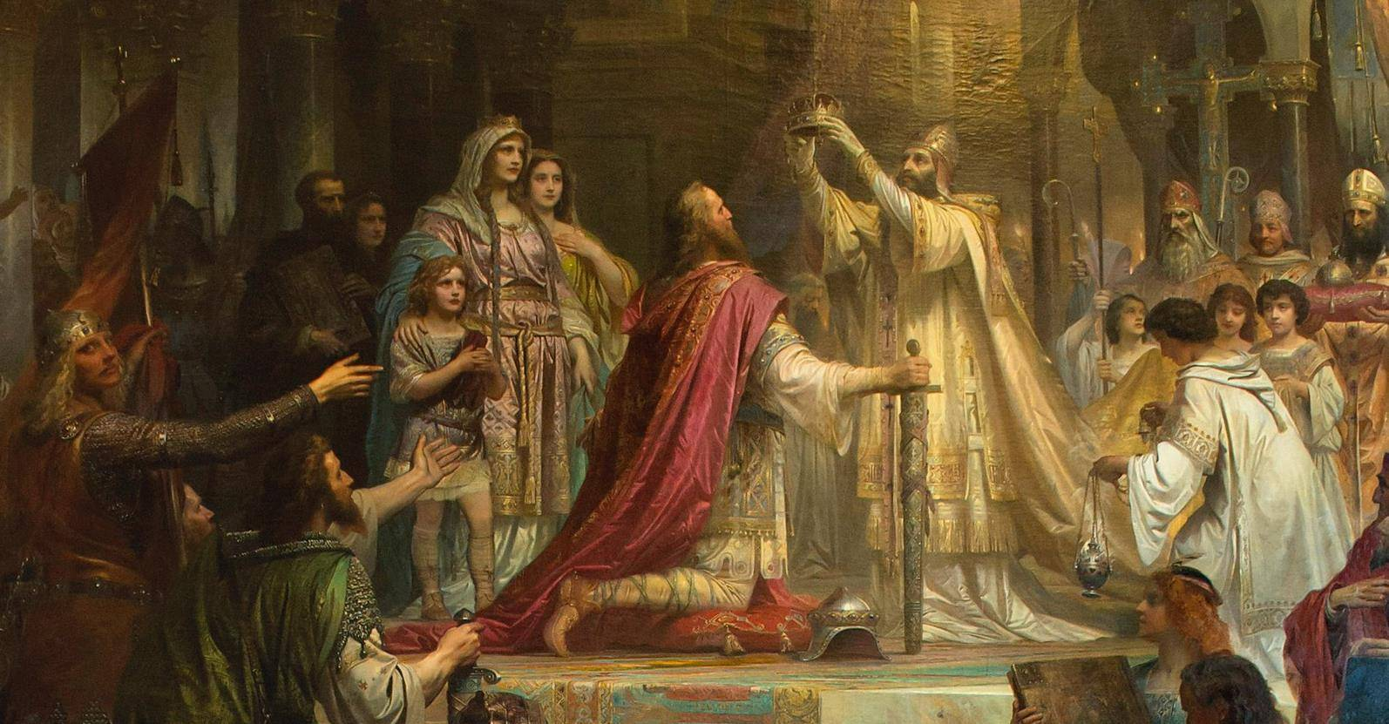
教皇利奥三世
法兰克国王查理
Notes:
身为法兰克国王，为何查理是由教皇来加冕？

Slide 2
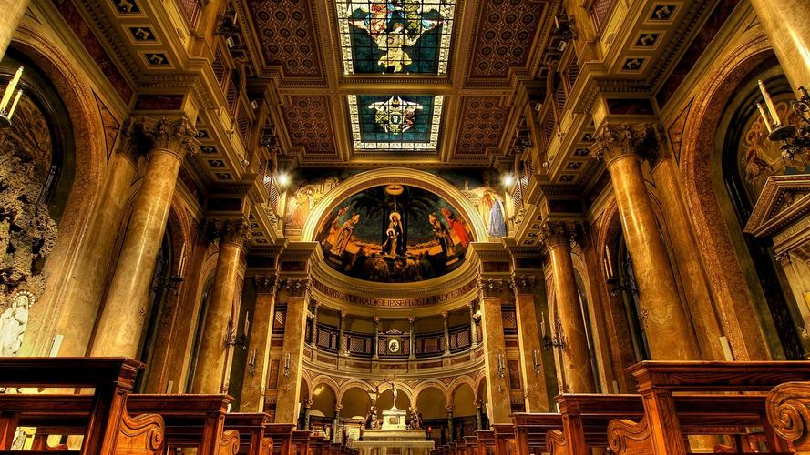
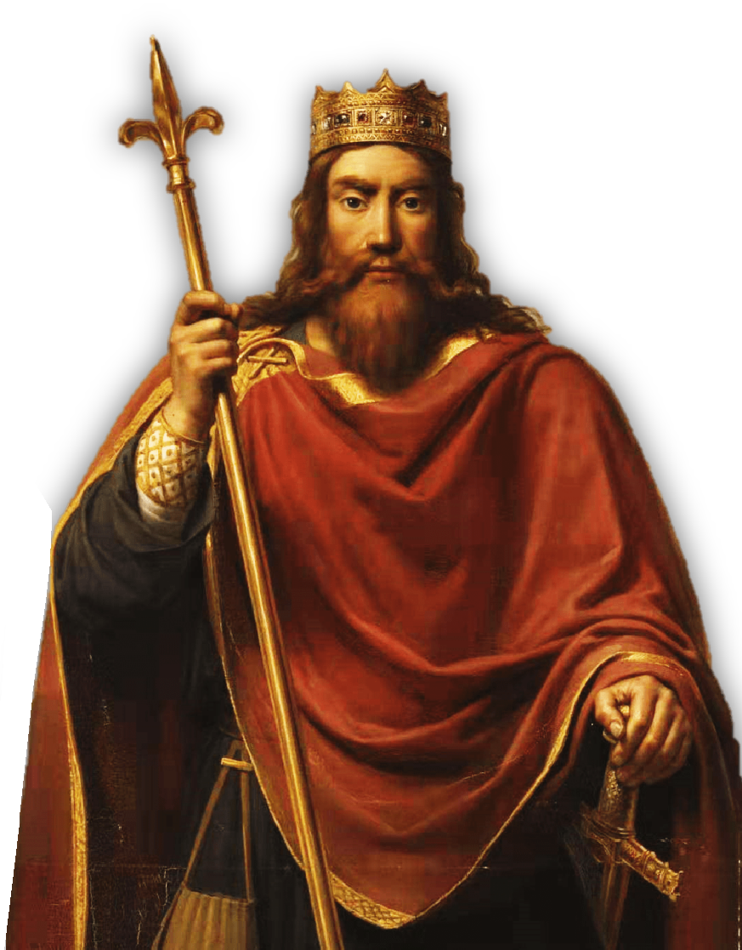




学习目标：通过学习基督教的传播、封君封臣制，了解中世纪西欧封建社会的发展变化。

Slide 3

基 督
希腊文“Cbristos”的音译，希伯来语发音为弥赛亚，意谓“受膏者”，指上帝敷以圣膏而派其降世的救世主。《圣经》中耶稣就是基督。
Notes:
圣诞节是基督教最重要的节日，为庆祝耶稣诞生，定于每年的12月25日为圣诞日。

Slide 4
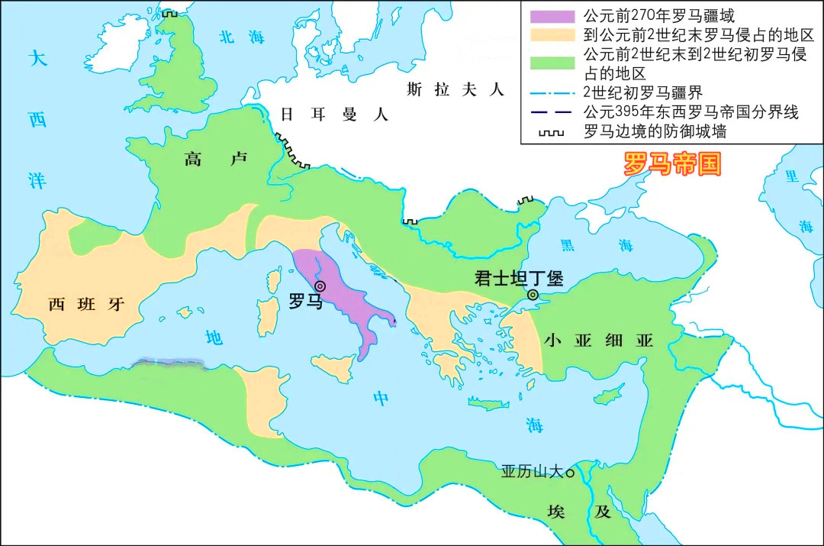

公元1世纪，罗马帝国沉重的剥削和民族歧视把犹太人推向了苦难的深渊，犹太人经常起来反抗罗马的统治，但均被镇压。犹太人在
现实生活面前感到无能为力。

Slide 5
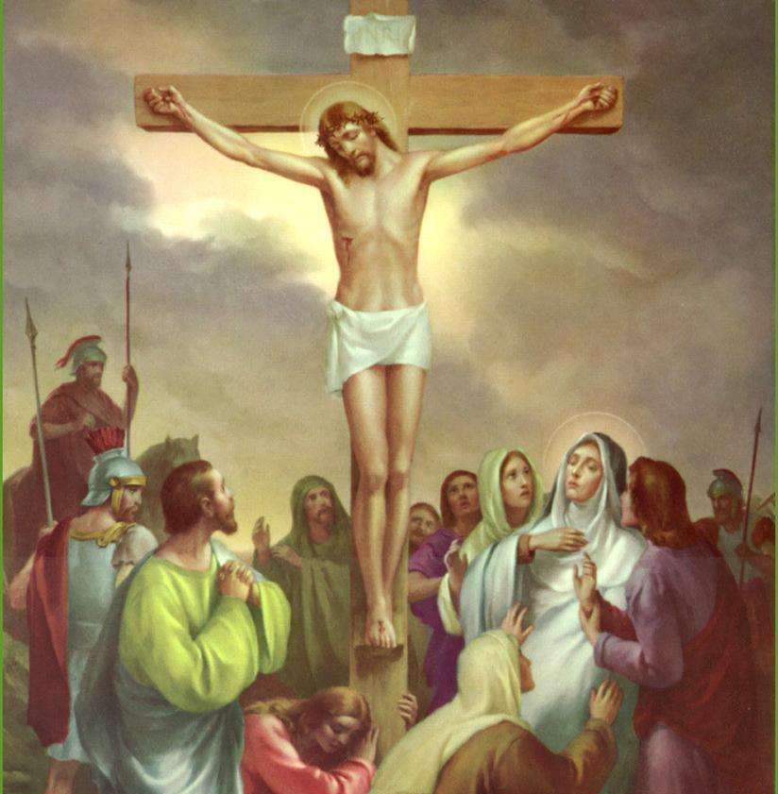

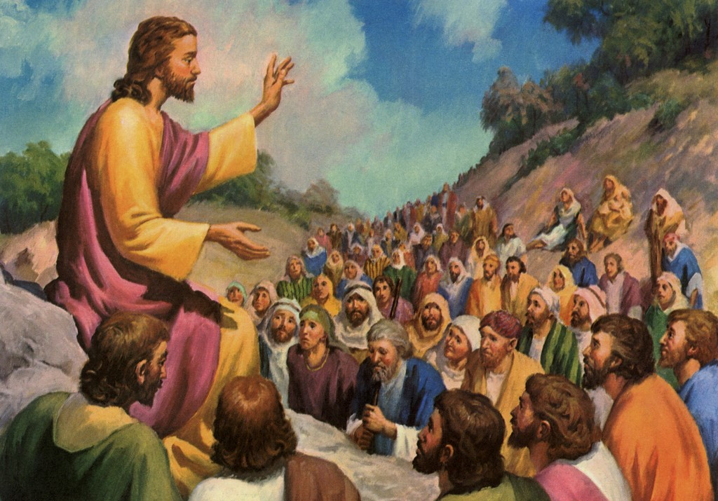
创教之初，罗马帝国对基督教态度如何？
按基督教经典的说法，基督教的创始人是耶稣。耶稣30岁左右开始在巴勒斯坦地区传教，宣讲天国福音，吸引大量民众信教。这无疑威胁到了罗马帝国祭司团的地位，想把他除之而后快。后来，耶稣被门徒犹大出卖，被罗马总督钉在十字架上受尽磨难而死，死后3日复活升天。
基督教宣扬信奉上帝、人人平等，吸引大量平民信教，危害了罗马统治阶级的利益。
被打压
被迫害
耶稣传教
Notes:
态度：基督教创立之初，被罗马帝国官方打压，处处受到迫害。

Slide 6
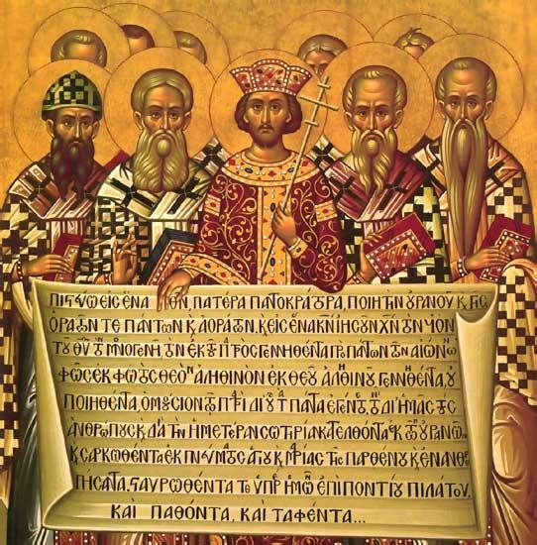
罗马帝国转而支持基督教，说明了什么？
公元313年，罗马皇帝君士坦丁发布政令，宣布基督教合法，并对基督教在帝国范围内的发展提供支持。
公元392年，罗马皇帝狄奥多西一世将基督教正式定为罗马国教，基督教取代多神信仰，成为帝国的官方宗教。
Notes:
转机发生在公元313年……
说明：基督教和罗马帝国达成了合作，基督教成为了统治阶级的工具，为统治者服务。
基督教认为，上帝面前人人平等，但平等并不在人间，而在天国。只有信奉上帝才能摆脱苦难，但人间的痛苦，在天国才能得到解脱。所以去往天国之前，忍耐和等待就成了贫苦大众的精神避难所。统治者，也需要人们的忍耐和等待。

Slide 7
知识小结
创立时间：
创立地点：
创始人物：
基本主张：
传播发展：
1世纪
耶路撒冷
也符合统治者的需要
救世主——耶稣
忍受苦难，死后可以升入“天堂”
4世纪末，罗马将基督教确定为国教
Notes:
基督教成为罗马帝国国教后，教会主教获得“教皇”称号，基督教日渐兴盛。
那，罗马帝国呢？

Slide 8
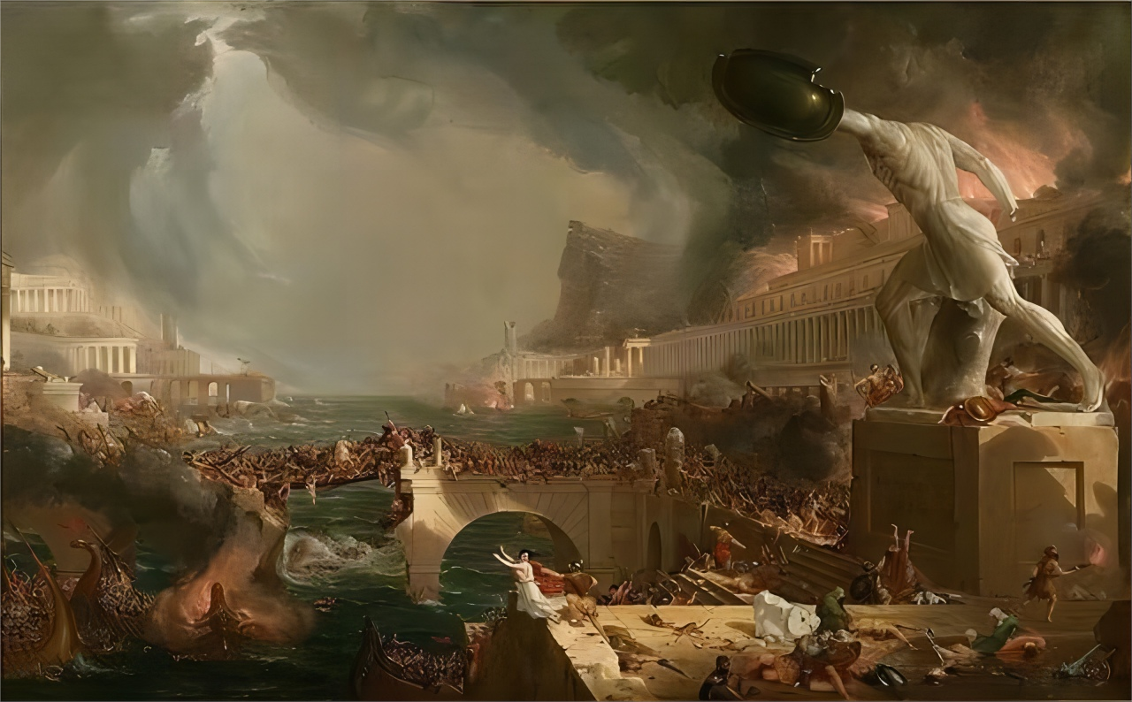
公元375年，
日耳曼人大举侵入罗马帝国。
公元476年，
西罗马帝国在日耳曼人的打击下灭亡。
Notes:
西欧开始进入中世纪的千年历程……

Slide 9

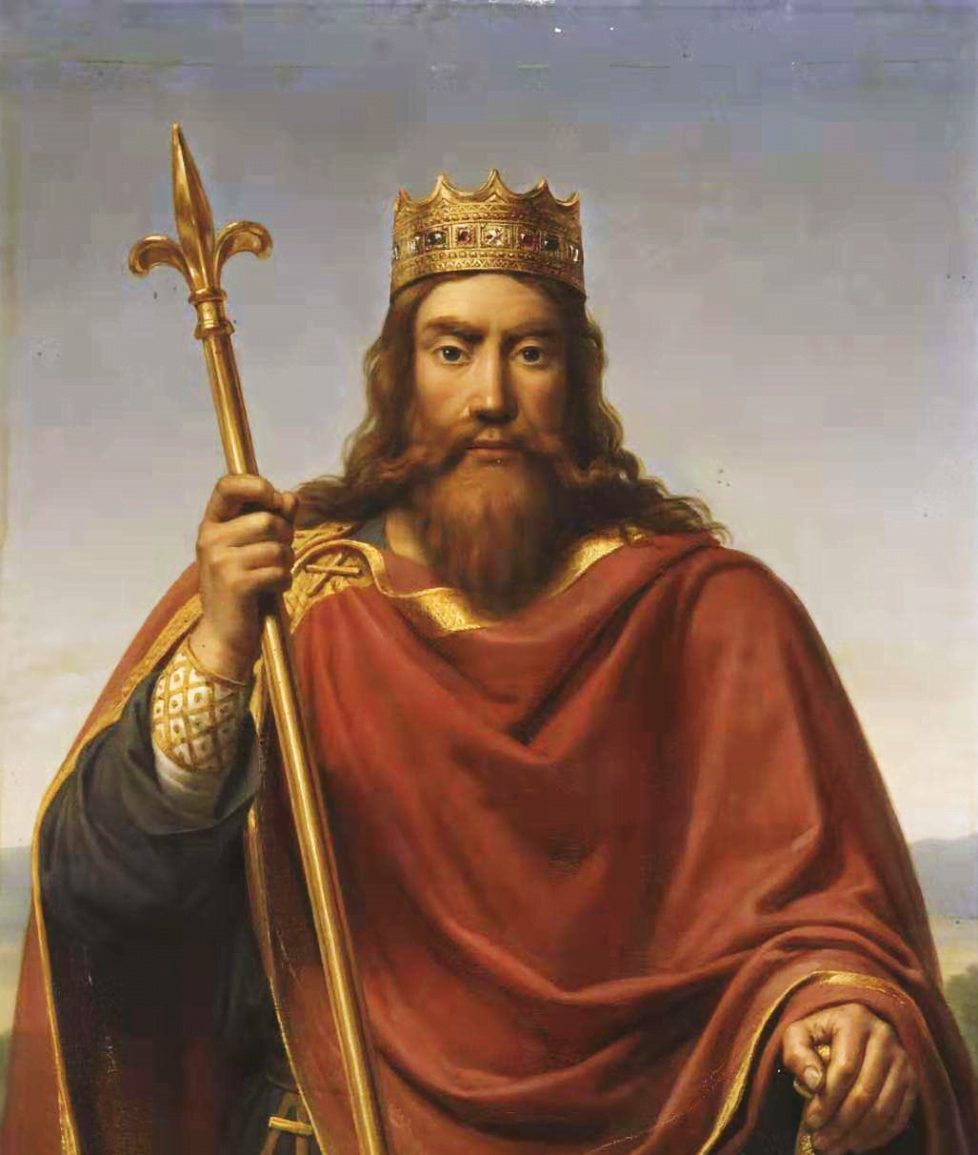
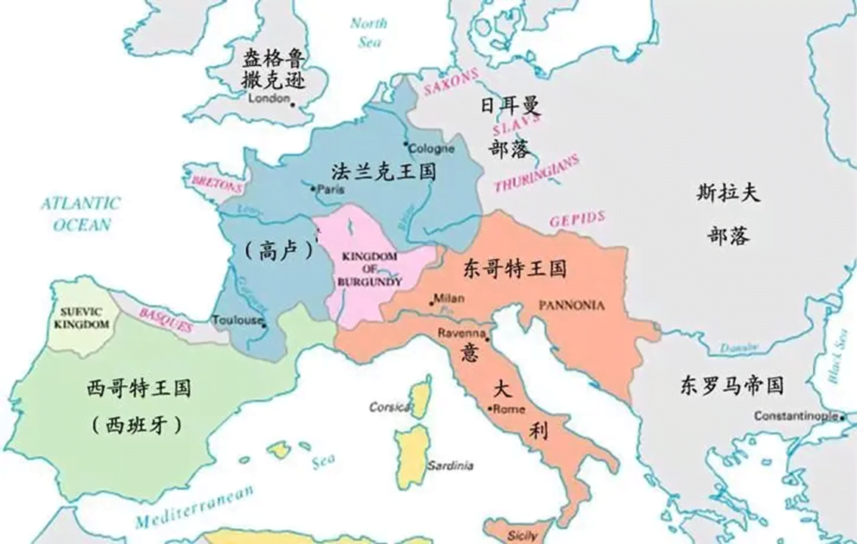
481年 克洛维建立
法兰克王国
“蛮族王国”
Notes:
西罗马帝国灭亡前后，日耳曼人在西欧建立了许多大小不同的王国，被称为“蛮族王国” 。

Slide 10
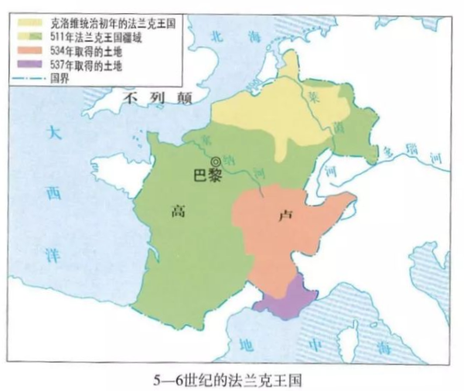
克洛维：
15岁成为法兰克领袖
20岁征服北高卢地区
34岁成为罗纳河流域唯一的王者
41岁被东罗马帝国授予荣誉执政官
归纳：作为蛮族王国，克洛维采取了哪些措施来巩固法兰克王国的统治？

Slide 11
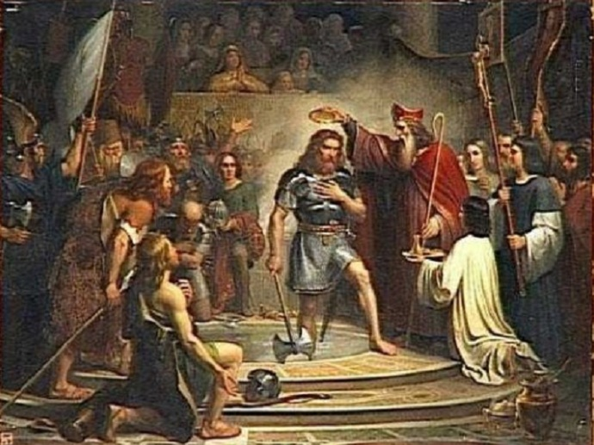
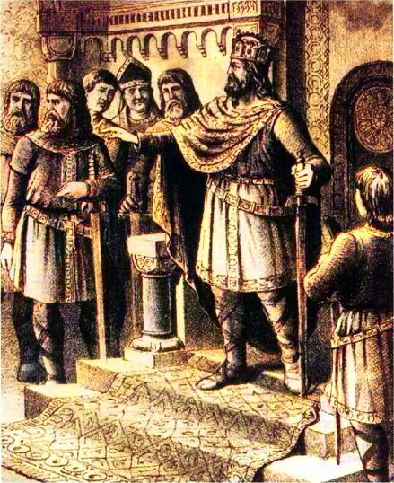
归纳：作为蛮族王国，克洛维采取了哪些措施来巩固法兰克王国的统治？
①皈依基督教，承认罗马教会在欧洲的重要地位。受其影响，整个法兰克王国都信仰了基督教。
②保留了原来罗马大地主的土地，把原属罗马国有的土地和无主土地赐给教会和部下。
作用：取得了罗马教会、信基督教的高卢罗马人和部下的广泛支持。
Notes:
法兰克新地主和罗马地主共同组成了法兰克王国的封建主阶级，并且在政治上紧密联合，稳固了法兰克王国的基本盘。

Slide 12
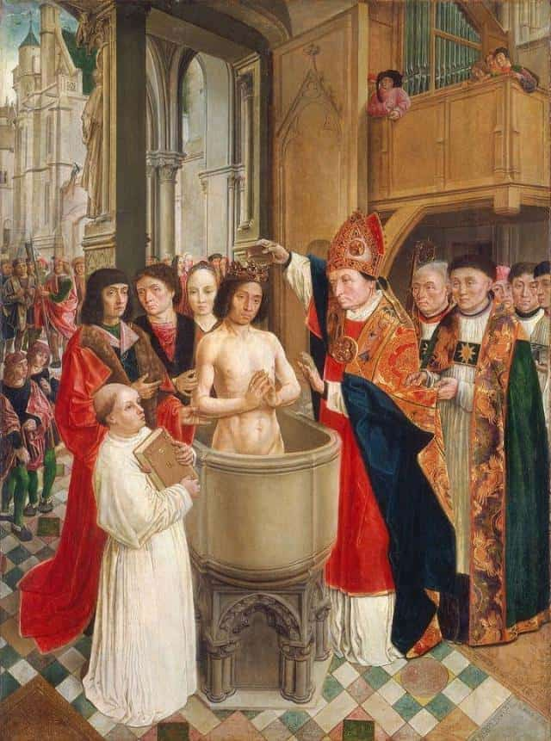
获得教会支持来强化统治
基督教会
法兰克王国
获得王权支持来扩大影响
国王这把剑可以利锐教会之剑，教会之剑可以缓和国王这把剑之利，两把剑相互结合，互为利用。
——王亚平《西欧中世纪社会中的基督教教会》
赏赐土地
地主、部下
克洛维接受基督教“洗礼”
Notes:
国王无条件赏赐土地，容易造成地方割据。

Slide 13

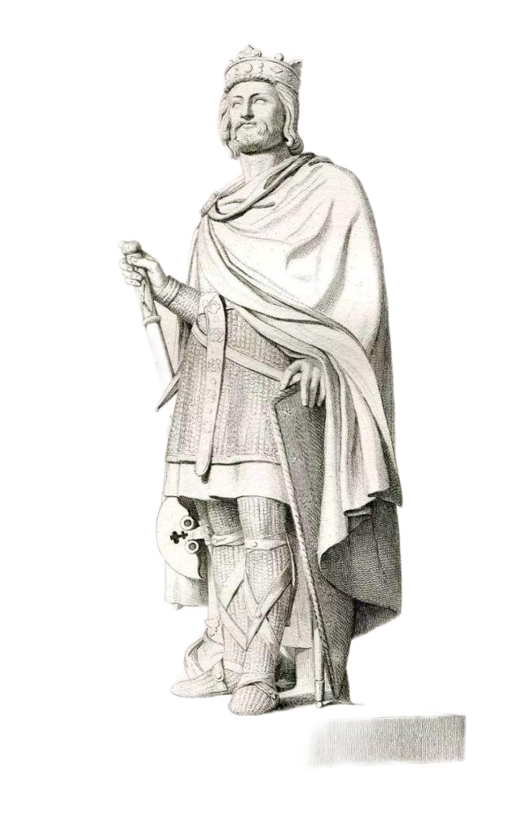

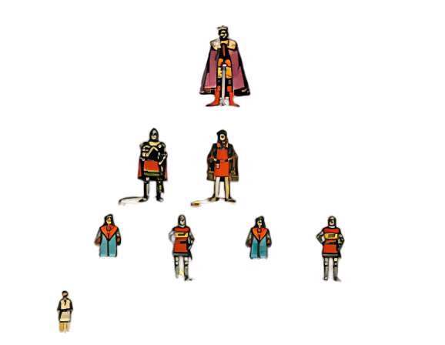
8世纪前期，法兰克王国对土地的分封形式进行改革,不再像以前那样无偿地赏赐,而是要求得到封地的人必须提供兵役服务。
◇封君与封臣各自的义务分别是什么？
◇维系封君与封臣之间关系的纽带是什么？
赐予土地、提供保护
纽带：土地的封赐
封君
效忠、服兵役、提供金钱
封臣
(赐地的人)
(接受封地的人)

Slide 14
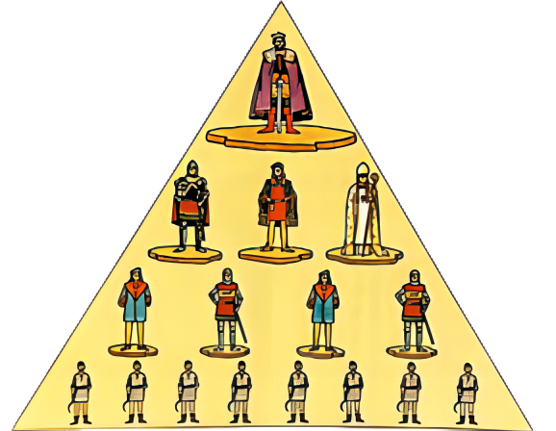
帝王
帝王
西欧封建等级制度是因土地的层层分封而形成的，各级封君与封臣之间都互有义务。所以封臣只承认直接封赐自己的领主为封君，而对自己封君的封君却没有臣属关系。
效忠并
提供军队
给予土地
和保护
大封建主
大封建主
“我的附庸的附庸，不是我的附庸”
效忠和
服兵役
给予土地
和保护
小封建主
小封建主
服劳役
和耕种
提供
农耕土地
农民
农民

Slide 15
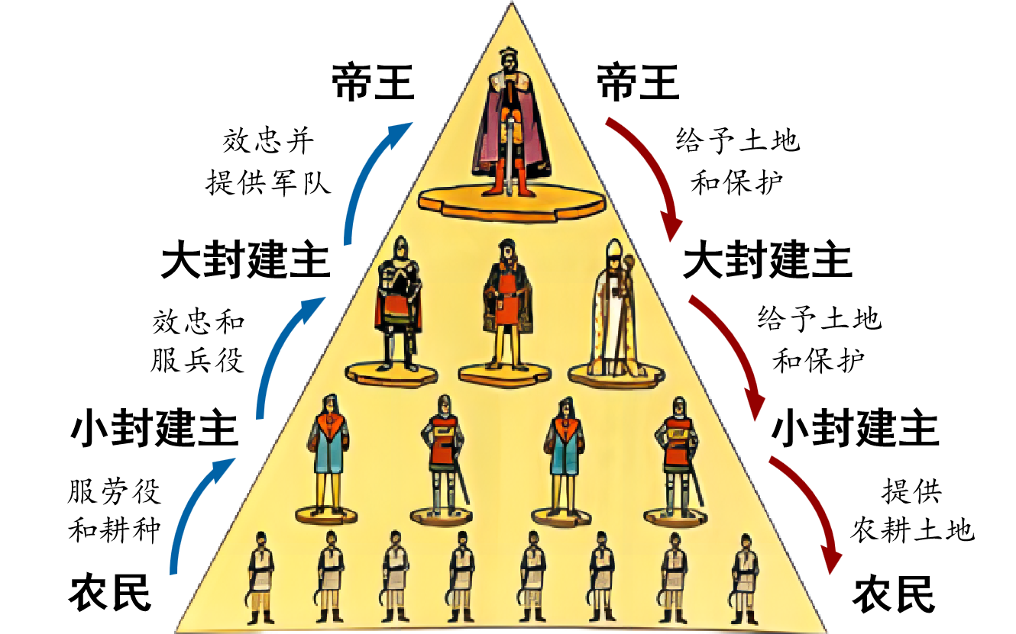
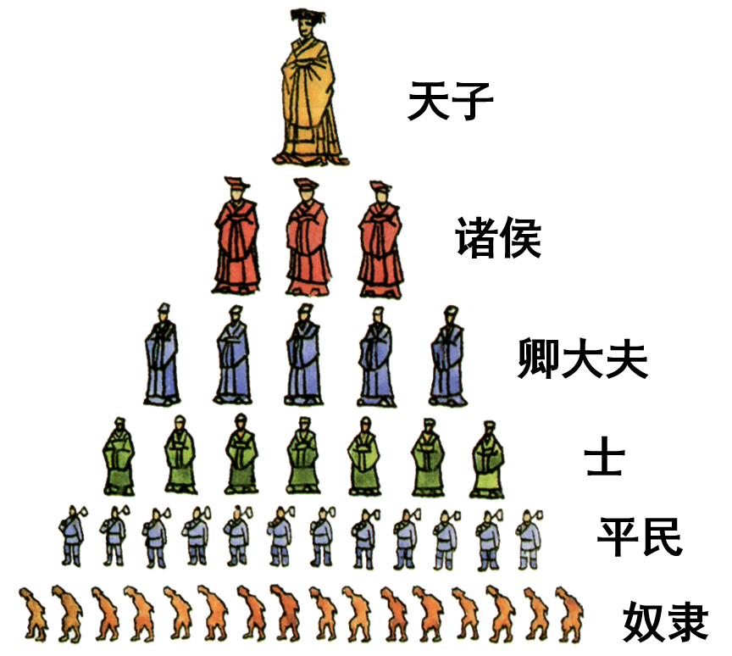
西欧封君封臣制度
中国古代分封制度
以土地封赐为纽带
以血缘关系为纽带

Slide 16
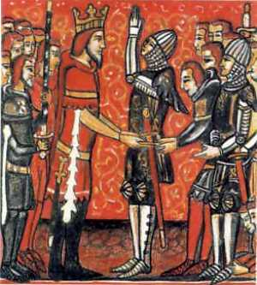
臣服礼：封臣要解下佩戴的武器，脱帽，下跪，将双手放在封君合拢的手掌中，说：“阁下，我是您的人了。”
宣誓效忠：封臣必须宣誓效忠说“从现在起，我将像一个封臣对封君那样真诚无欺地效忠于您”一类的话。授职礼：封君将封臣拉起，亲吻他的脸颊，宣誓保护封臣，并将象征分封的信物交给封臣。
这样双方便明确了彼此间的义务和权利，封君封臣的关系也就正式结成了。
▲ 缔结封君封臣关系的仪式

Slide 17
特点：封君与封臣的关系有着严格的等级性,而且权利、义务交织在一起,有一定的契约意义。
实质：封建等级制度
Notes:
而且，任何一块土地一旦封授，土地上的所有权力全都转移到土地受领人手里，就算是给他土地的封主，哪怕他是国王，也都不再对这块封地有任何的管理权力。

Slide 18
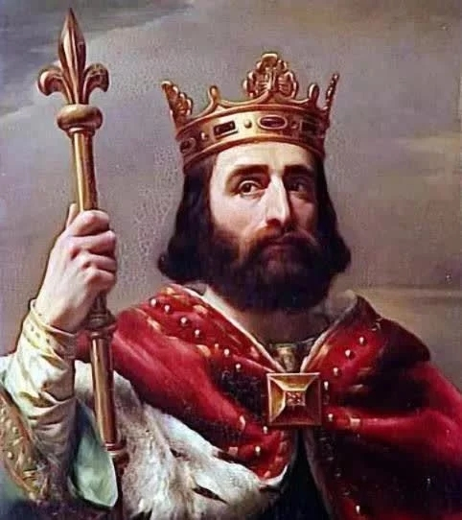
751年，法兰克王国的宫相丕平在罗马教皇的支持下篡夺了王位。丕平为了回报教皇的支持，向教皇进献了意大利中部包括罗马在内的大片土地，史称“丕平献土”。教皇有了属于自己的直属领地，这也成为中世纪教皇国的开端。
从此，世俗的王权与基督教权这两股势力进一步结合。
丕平（714-768）
Notes:
事实上，国王和教皇需要彼此的帮助，教皇需要寻求保护，而国王需要获得合法的权威。
丕平去世后，查理继位，法兰克王国和教皇的联盟继续加深。

Slide 19

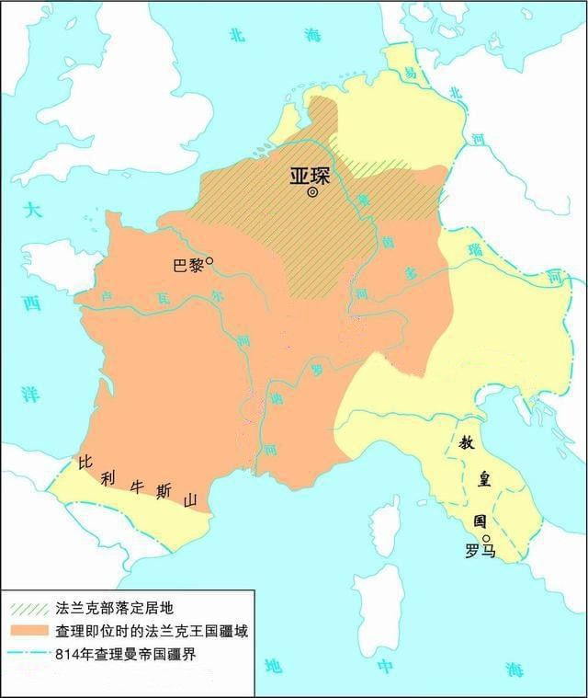
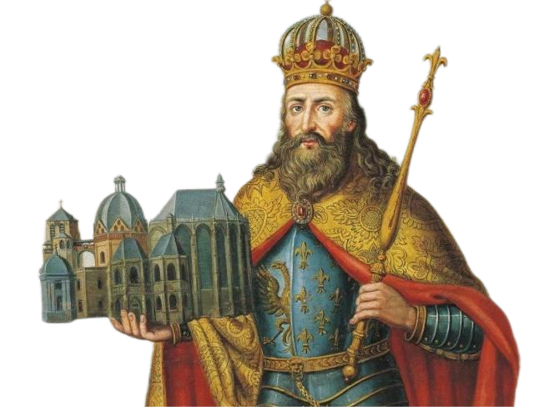
8世纪，查理成为法兰克王国国王。继位后，查理四处征伐，法兰克王国版图持续扩展，成为当时西欧最大的王国。

Slide 20
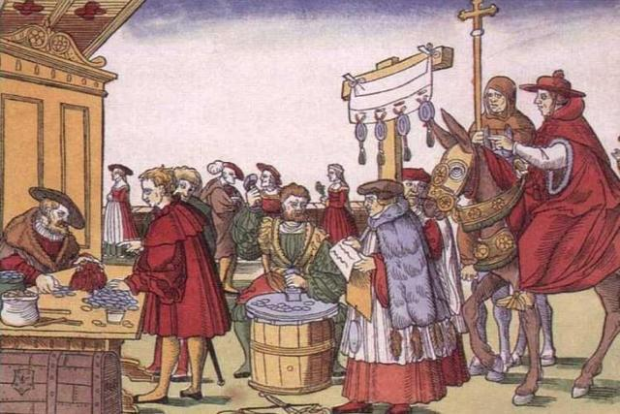
查理继续实行鼓励基督教发展的政策，把王国划分为很多教区，命令每个教区的人民把每年收入的1/10贡献给教会，称为“什一税”。教会因此变得富有起来，势力也越来越大。
▲收取“什一税”
Notes:
什一税就是抽取十分之一的意思，教会利用 《圣经》 中的说法，宣传所有人收入的1/10是属于上帝的。 开始向基督教信徒征收此税。公元779年法兰克国王查理大帝规定: 缴纳什一税是每个法兰克王国居民的义务。
到13世纪，罗马教廷已成为西欧最大的封建主，占据了大量的土地，掌管着大量的庄园。

Slide 21
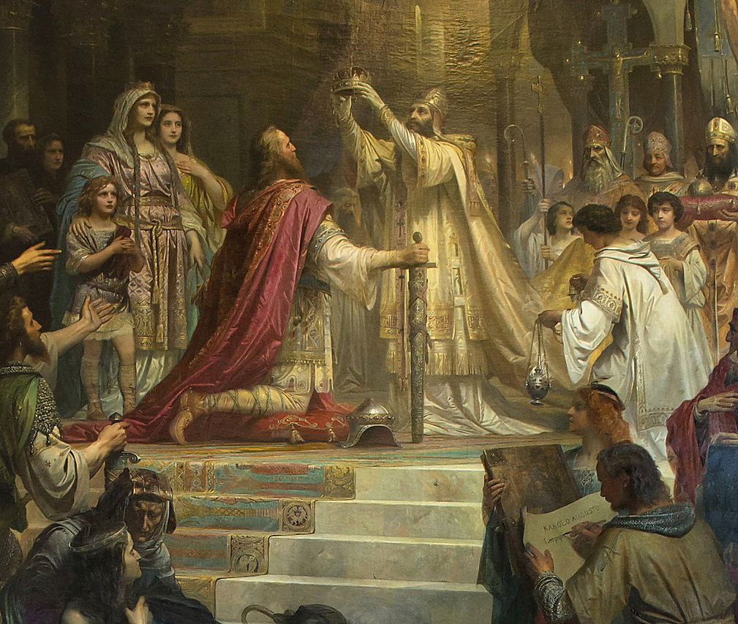
【从法兰克国王到罗马人的皇帝】
800年，教皇在罗马为查理举行了加冕礼，称查理为“罗马人的皇帝”。查理被称为“查理大帝”或“查理曼”。
他统治时期的法兰克王国，史称“查理曼帝国”。
▲罗马教皇加冕查理为“罗马人的皇帝”

Slide 22
教皇给查理加冕，说明了什么？
赋予神圣的合法性
教皇
皇帝
提供政治和军事保护
王权与教权的结合
▲罗马教皇加冕查理为“罗马人的皇帝”

Slide 23
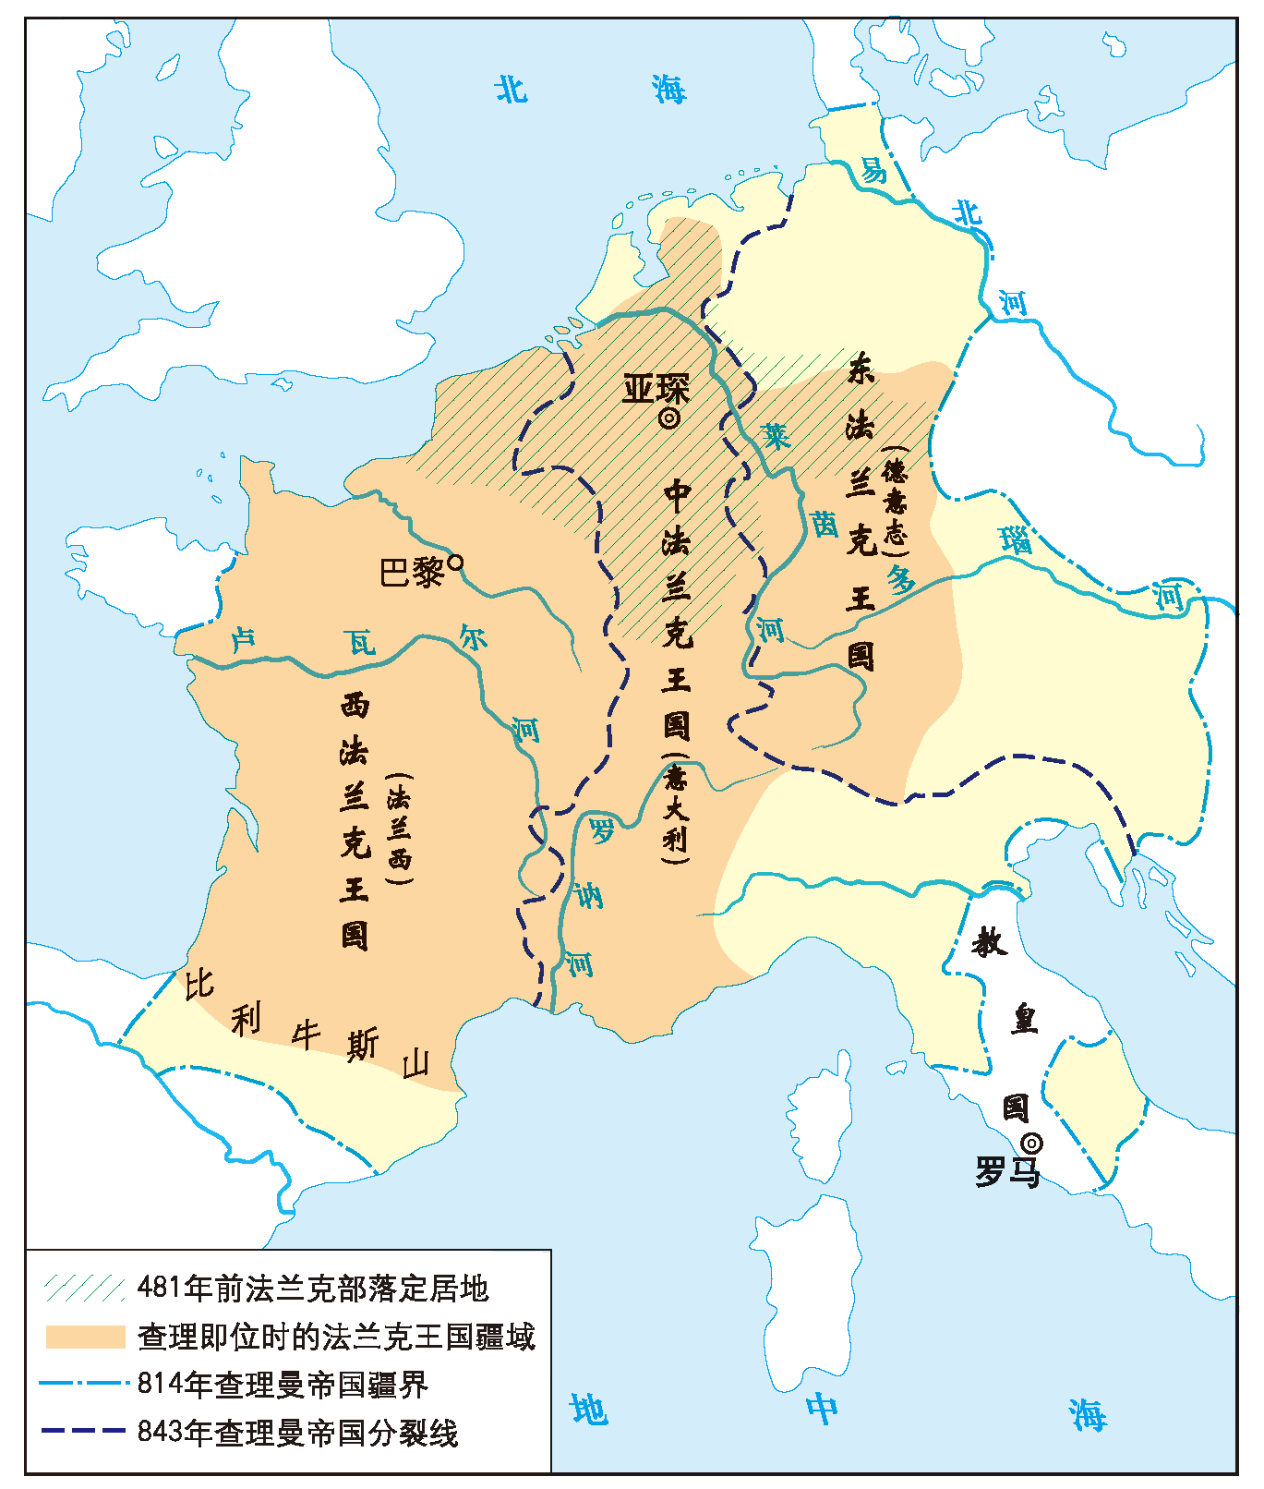
814年，查理曼去世，强盛一时的帝国很快走向分裂。
843年，查理曼的三个孙子缔结条约，将帝国一分为三，形成以后德意志、法兰西和意大利三个国家的雏形。
▲查理曼帝国的分裂

Slide 24
“西欧各国在封建制度确立之后，王权并不是始终强大的，当他们为大封建主的割据势力所困扰的时候，基督教会则正好趁机大肆攫取世俗国王的权利，凌驾于西欧各国君主之上，成为西欧国际事务的仲裁者。”
——学者齐涛
Notes:
政治上：教皇凌驾于各国君主之上。
经济上：教会占有大量土地与财富。
思想上：控制西欧思想文化信仰。

Slide 25


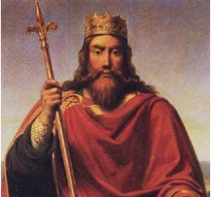
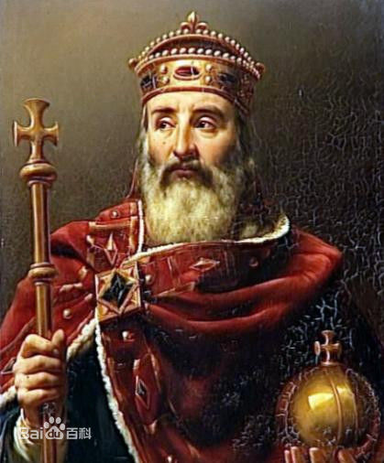
克洛维
查理大帝
基督教
产生
西罗马帝国灭亡
封君封臣制度
罗马教皇
为查理加冕
4世纪末
481年
756年
843年
1世纪
基督教
成为罗马国教
476年
法兰克王国建立
丕平向教皇献土
800年
查理曼帝国一分为三
8世纪前期
基督教地位不断提高

Slide 26

A
（ ）1.西罗马帝国灭亡后，西欧的政治版图发生巨大变化。诸多蛮族王国林立，彼此之间或联合或斗争。下列事件的先后顺序是
①法兰克王国的建立 ②罗马教皇为查理加冕
③以土地封赐为纽带的封建制度在西欧普遍存在 ④查理曼帝国分裂
A.①②④③ B.③①②④ C.①④②③ D.①②③④
D
（ ）2.有关右侧西欧封建等级制度示意图的表述，正确的是
A.大小封建主都是直接效忠于帝王
B.大小封建主之间不存在契约关系
C.各阶层之间以爵位的封赐为纽带
D.大小封建主之间有严格的权利与义务

Slide 27


